Slide 1
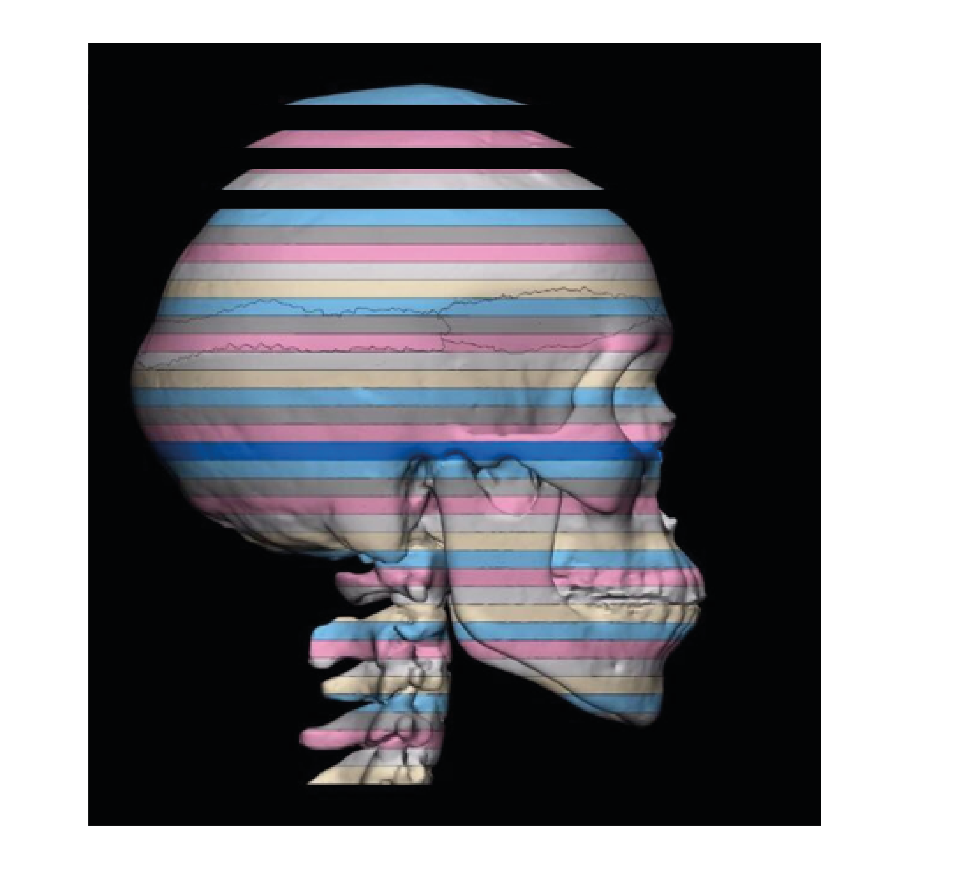
RADYOTERAPİDE 3D Printer Uygulamaları
Dr. HASAN UYSAL
MEDICANA ANKARA HASTANESİ

Slide 2

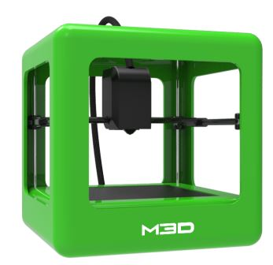
3 Boyutlu Yazıcı Nedir?
Geleceğin teknolojisi olarak görülen 3 boyutlu yazıcılar, hayal edilen bir parçayı bilgisayar ortamında modelleyerek, kısa bir süre içinde elle tutulabilir somut nesnelere dönüştüren makinelerdir.

Slide 3
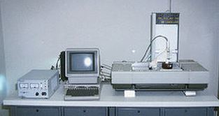
3B Yazıcı Tarihi Gelişimi
1984; İlk 3B yazıcı, SLA (stereolithography) teknolojisi kullanılarak Charles Hull tarafından geliştirildi.
1986; 3B yazıcılar üzerine 3B Systems adında ilk şirket kuruldu.
1988; Selective Laser Sintering (SLS) ve Fused Deposition Modelling (FDM) teknolojileri bulundu.
1995; Z Corporation şirketi 3B yazıcı satışına başladı.

Slide 4
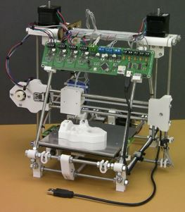
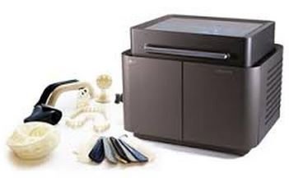
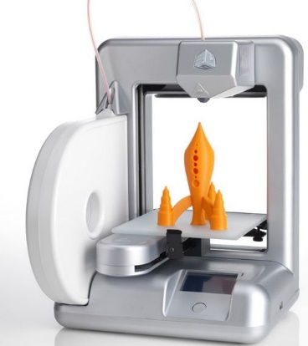
3B Yazıcı Tarihi Gelişimi
2007; Reprap ismi ile, açık kaynak kodlu 3B yazıcılar çıktı.
2008; Object Geometries şirketi, Connex500’u geliştirdi ve bu ürün ile aynı anda farklı malzemeler kullanılarak 3 boyutlu ürün oluşturulabildi.
2009; Makerbot ve 3D Systems’in geliştirdiği Cubify gibi ev tipi 3B yazıcılarda artış oldu.

Slide 5
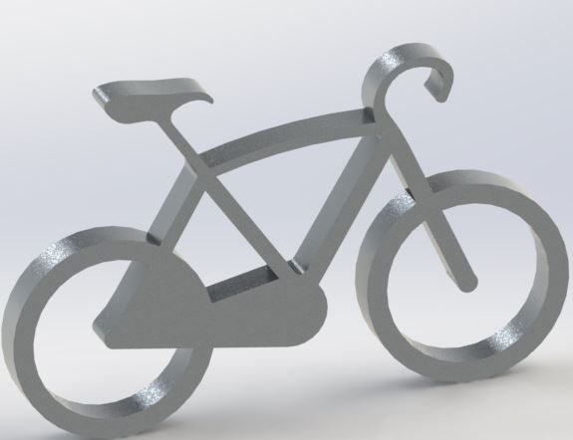
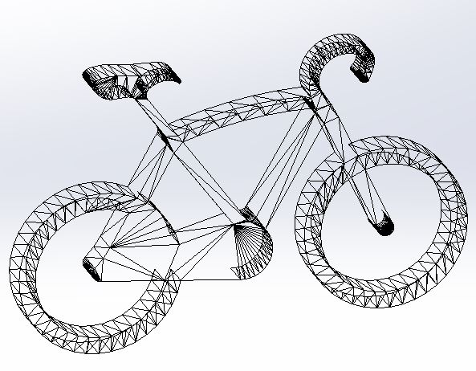
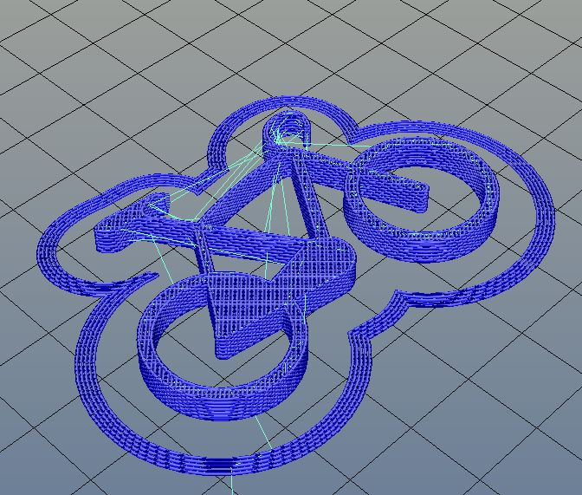
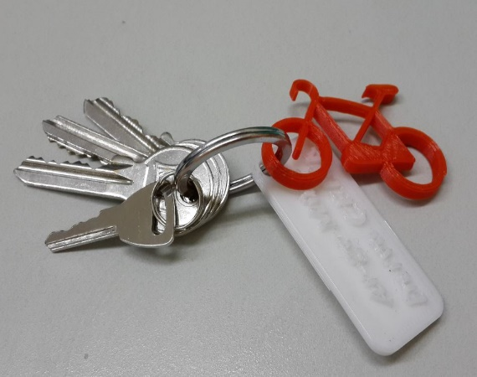
ÜÇ BOYUTLU YAZDIRMA İŞLEMİ NASIL GERÇEKLEŞİR?
CAD Dosyası
STL Uzantılı Dosya
Katmanlar ve Takım Yolları
3 Boyutlu Baskı Sonrası
Ürün

Slide 6
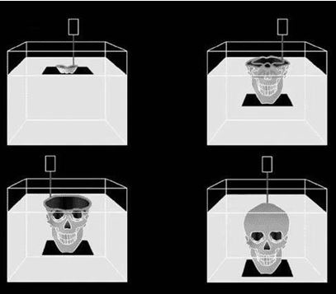
3 Boyutlu BASKI Teknolojileri
SLA (Stereolithografi) Teknolojisi:
Lazerin veya ışının katılaşmasını sağladığı sıvı bir polimerin yüzeyine modelin katmanı çizilir ve her katman oluştuktan sonra Z ekseni ile bir katman kalınlığı kadar model aşağıya indirilir.
İndirme hidrolik, pnomatik, vida-somun sistemi gibi benzer mekatronik sistemlerle çalışır.
SLA çalışma prensibi

Slide 7
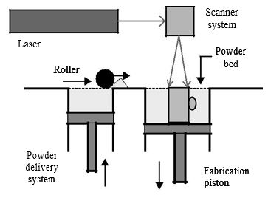
3 Boyutlu BASKI Teknolojileri
SLS (Seçici Lazer Sinterleme) Teknolojisi:
Burada hacimli tabla üzerine metal tozu serilir, lazer ışınları toz malzemenin üzerine yansıtılarak model geometrisi alanında kalan tozlardan ergiyerek bağlanması ile katmanlar meydana getirilir, ve her katman oluştuktan sonra Z ekseni ile bir katman kalınlığı kadar model aşağıya indirilir. Metal tozu tekrar serilir ve işlemler devam ederek model oluşturulur.
Lazer teknolojisinin gücüne bağlı olarak metal, plastik ve seramik gibi birçok farklı malzeme kullanılabilir.
SLS teknolojisinin şematik gösterimi

Slide 8
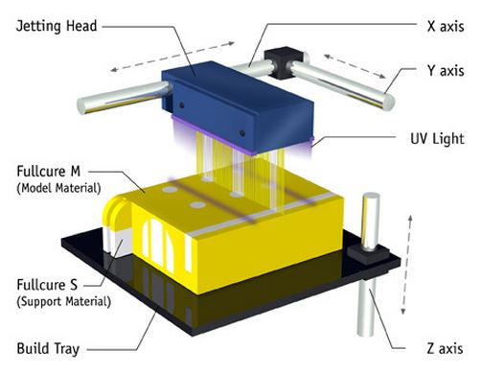
3 Boyutlu BASKI Teknolojileri
Polyjet Teknolojisi
Model, tabla üzerine katman katman fotopolimer reçine püskürtülerek ve UV ışık ile kürlenerek oluşturulur.
Polyjet teknolojisi, çoklu malzemeleri bir arada kullanan son teknoloji katmanlı üretim yöntemidir.
Polyjet teknolojisinin şematik gösterimi

Slide 9
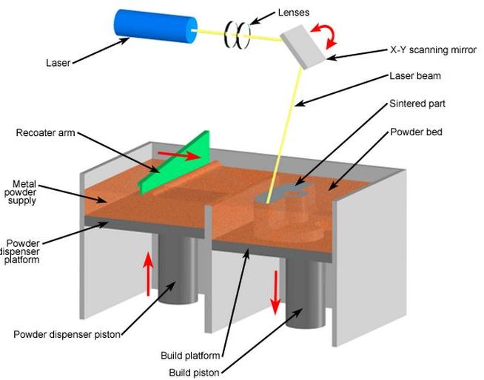
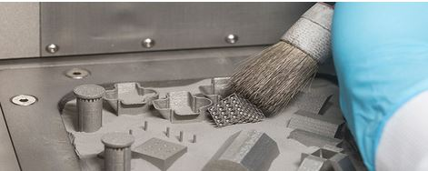
3 Boyutlu BASKI Teknolojileri
DMLS (Direct Metal Laser Sintering) Teknolojisi :
Bu yöntemi kullanan cihazlar erimiş metali küçük bir delikten püskürtmek suretiyle katmanlar oluştur.
Maliyetleri yüksektir ancak hassas metal parçalar üretilebilir.
DMLS teknolojisinin şematik gösterimi.

Slide 10
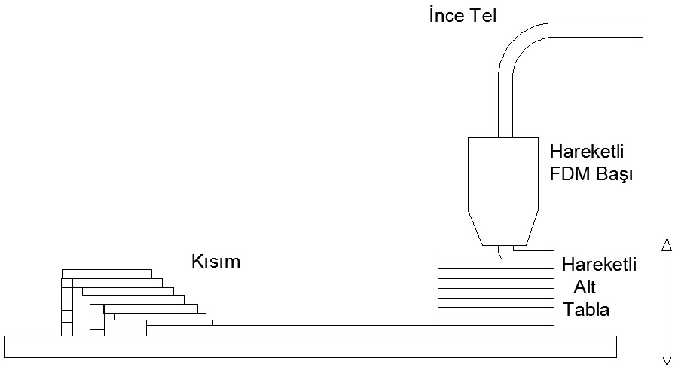
3 Boyutlu BASKI Teknolojileri
FDM (Katman Birikimli Modelleme) Teknolojisi :
Dünyada en yaygın olarak bilinen ve kullanılanı FDM teknolojisi (fused deposition modelling) ya da birleştirme yoluyla yığma teknolojisidir.
Bu teknik de ısı ile şekil alabilen termoplastik (PLA, ABS) malzemeler kullanılmaktadır
FDM işlemi şematik gösterimi

Slide 11
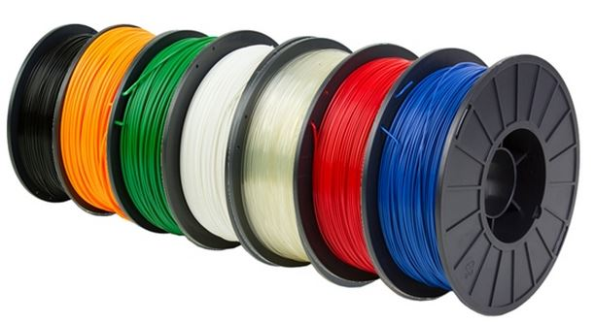
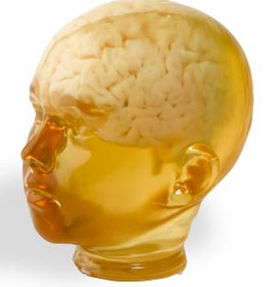
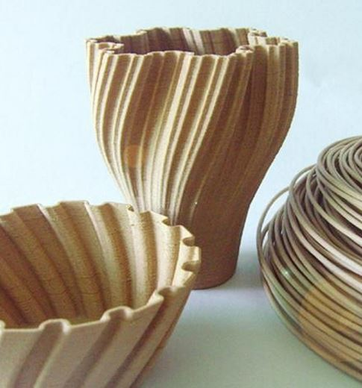
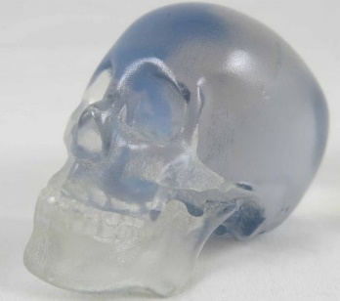
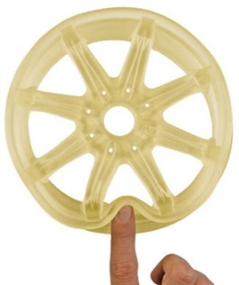
KULLANILAN MALZEMELER
FDM Teknolojisinde Kullanılan Malzemeler;
SLS Teknolojisinde Kullanılan Malzemeler;
ABS
PLA
PET
Naylon 3B Filament
Metal görünümlü 3B Filament
Seramik 3B Filament
Ahşap 3B Filament
Karanlıkta Parlayan 3B Filament
Karbon Fiber PLA
Polikarbon ABS
UV Duyarlı ABS
Poliamid
Cam katkılı poliamid
Metal
Polyjet Teknolojisinde Kullanılan Malzemeler;
Dijital ABS
Fullcure 720
Vero clear
Tango
Endur

Slide 12
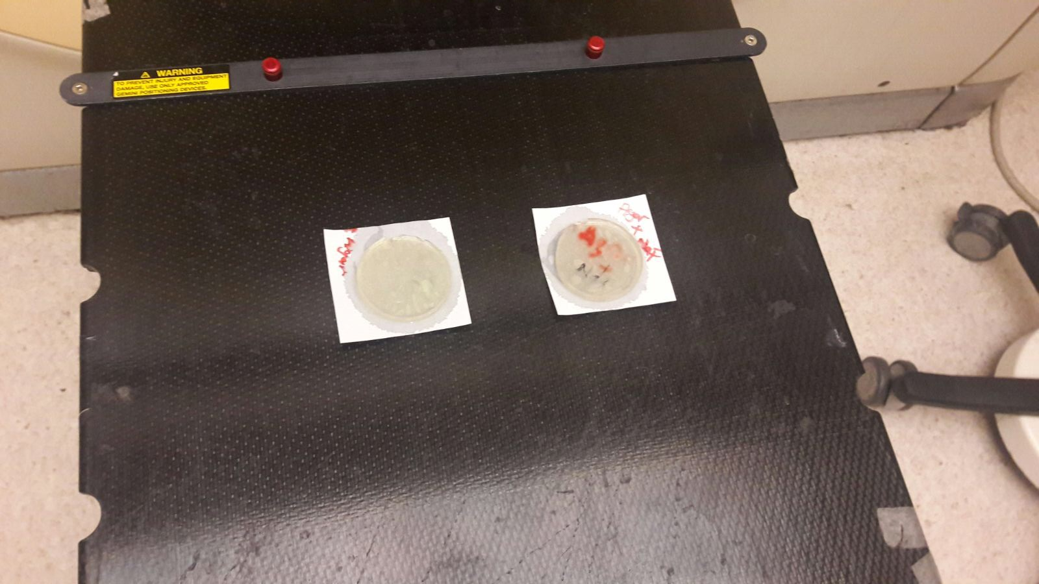
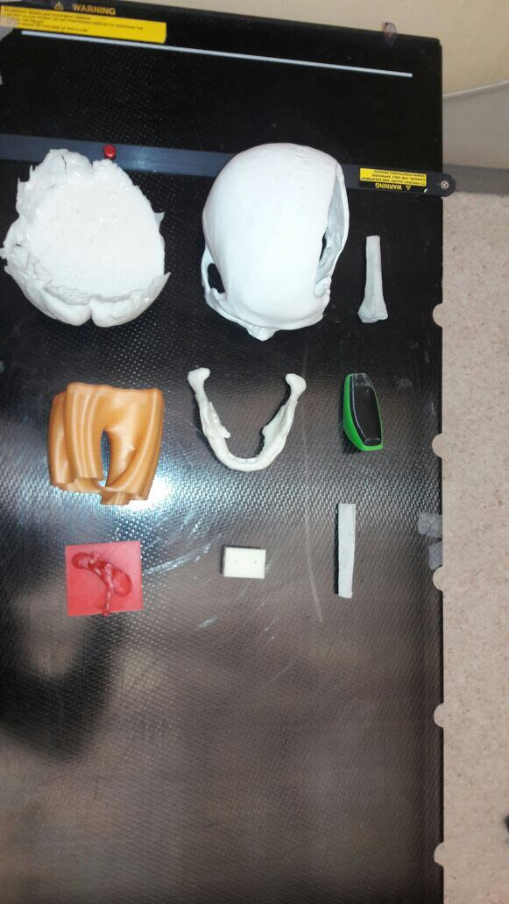
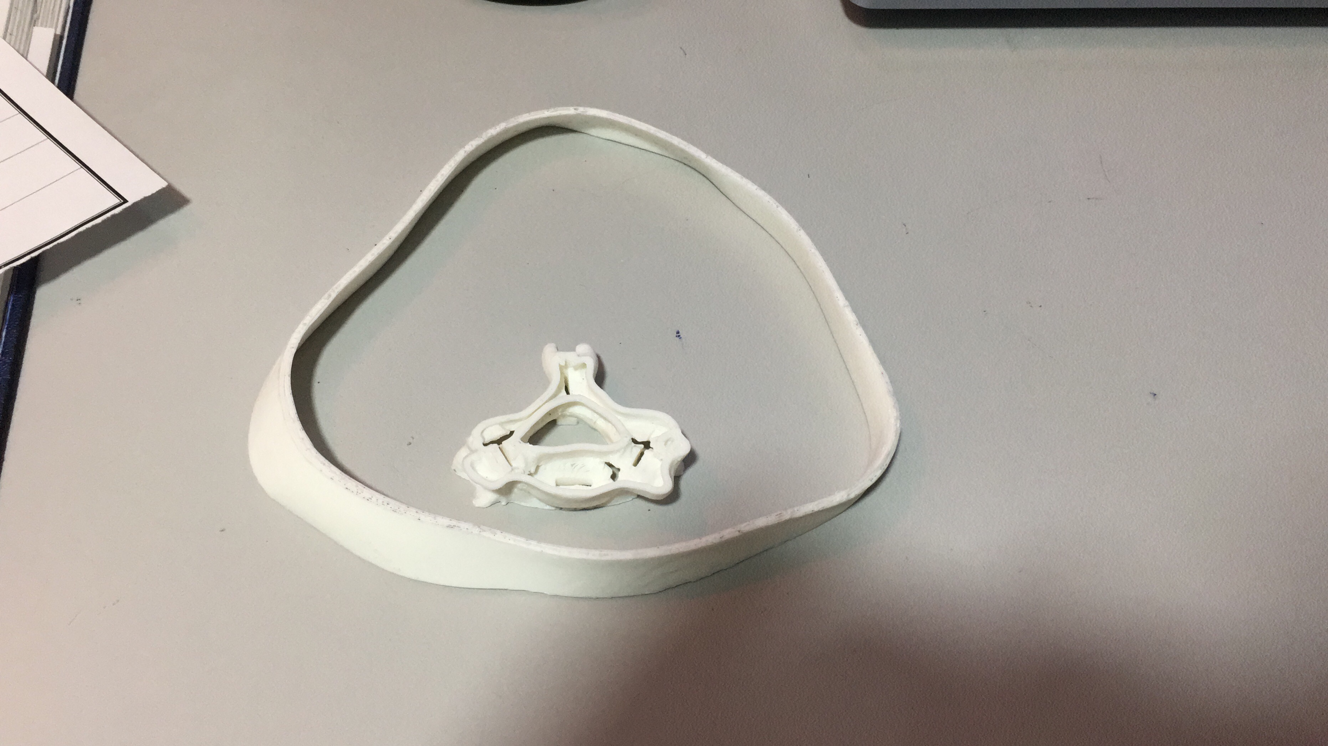
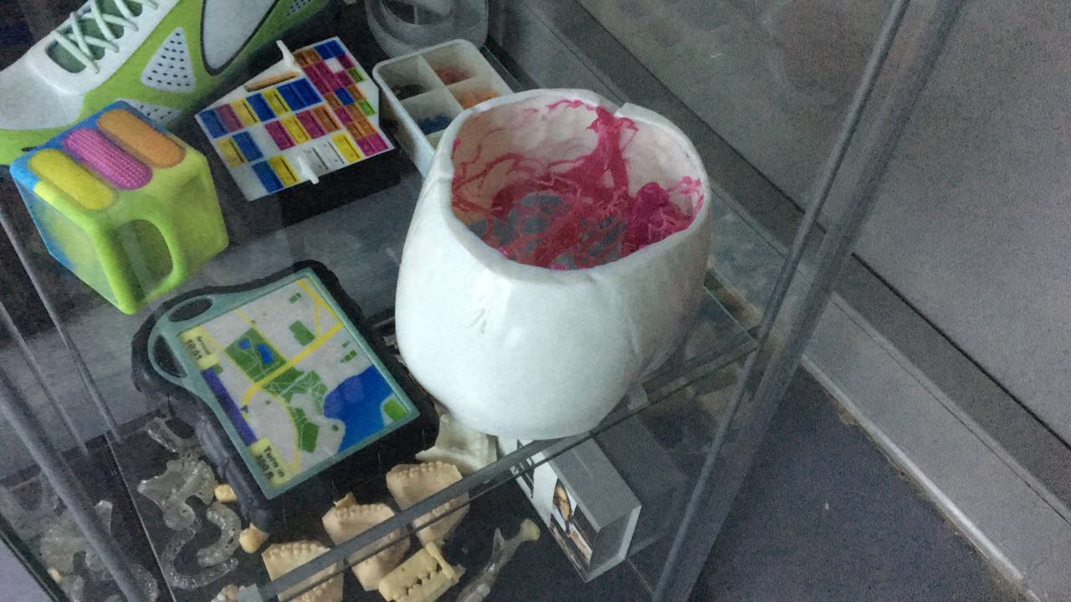
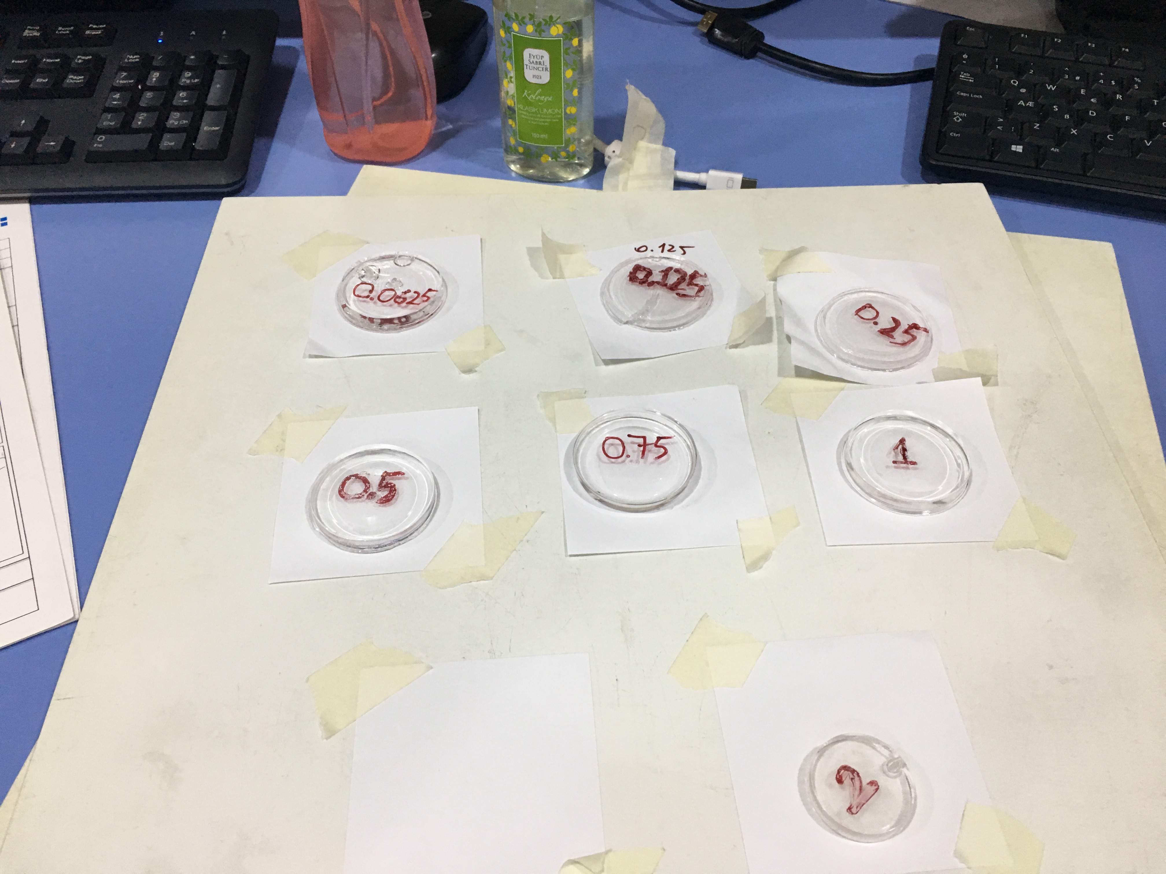
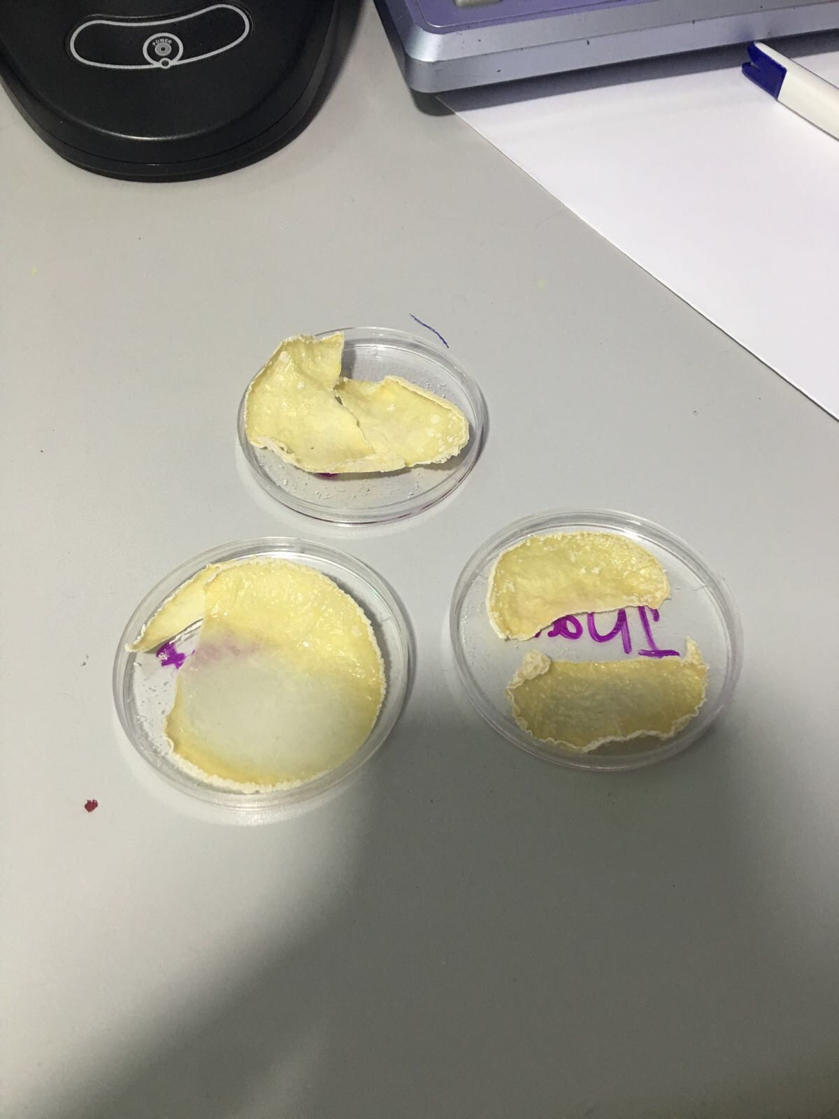
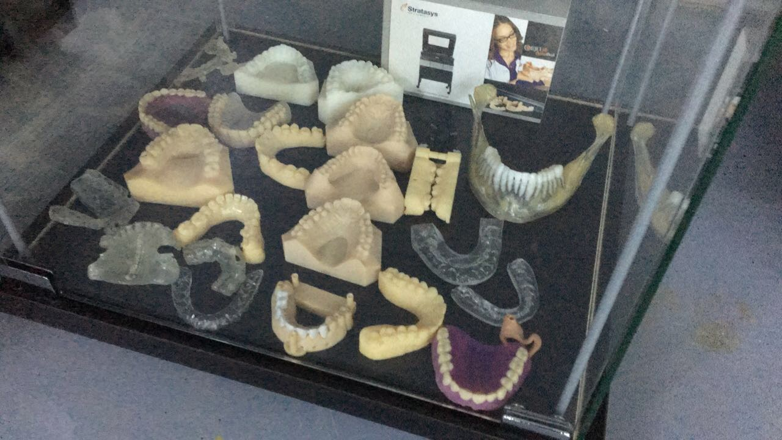
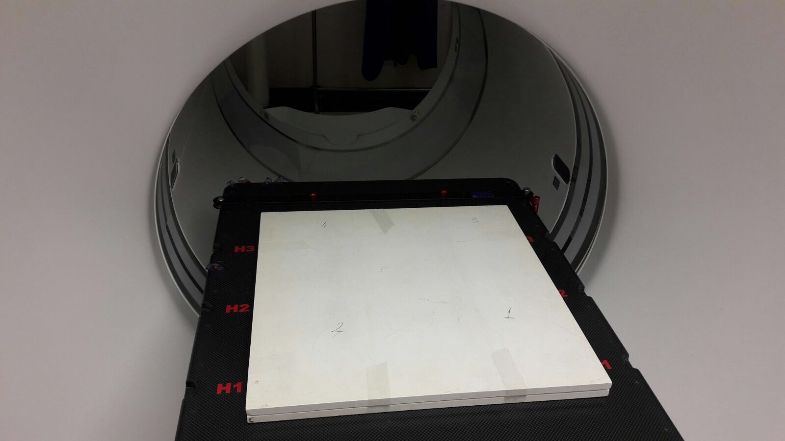
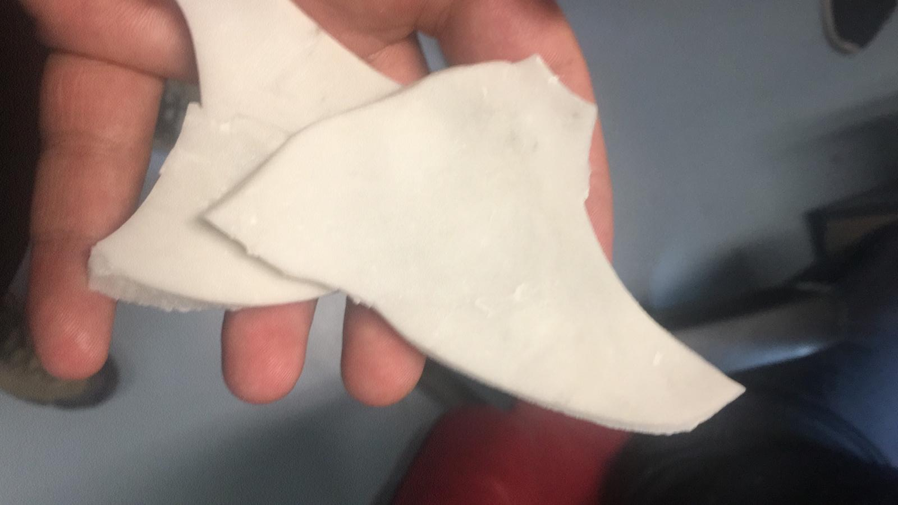
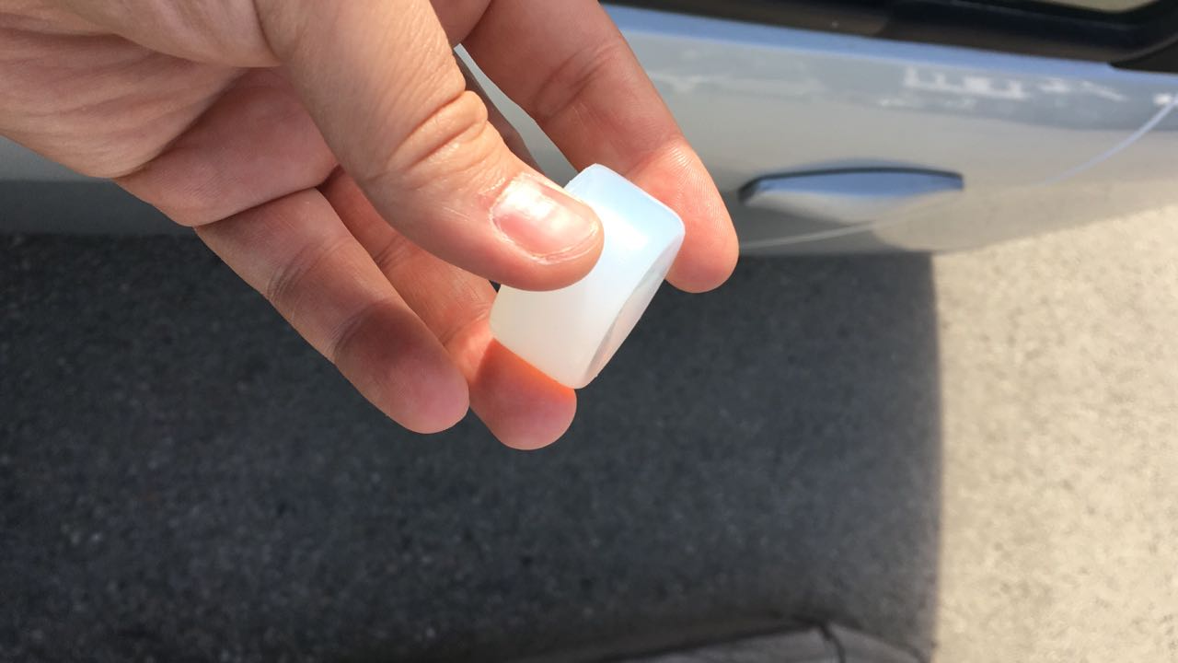
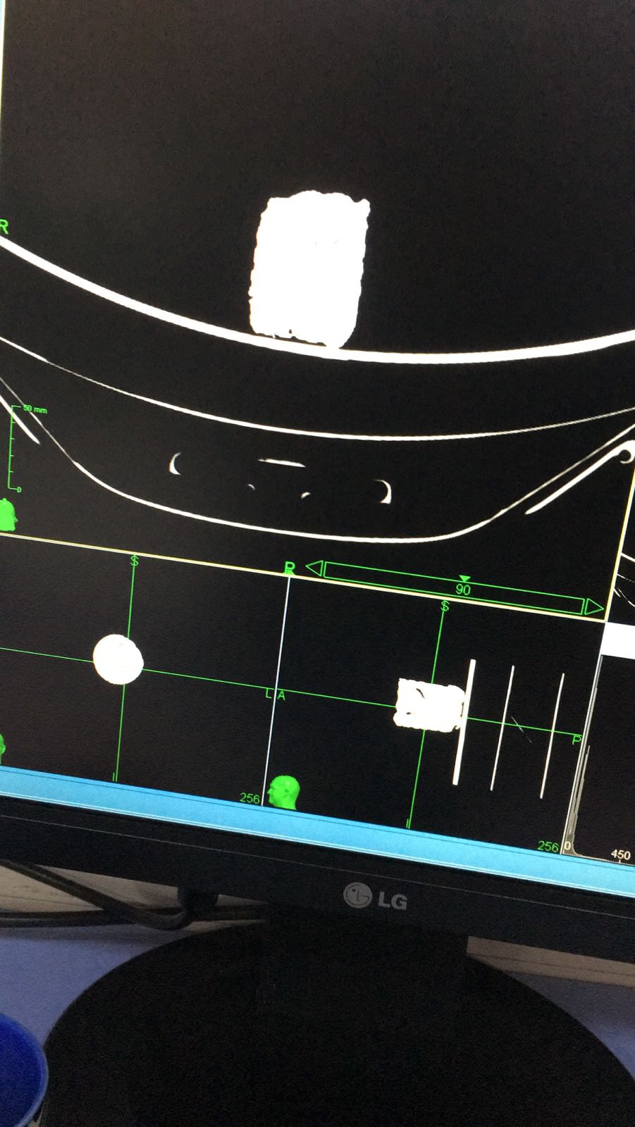
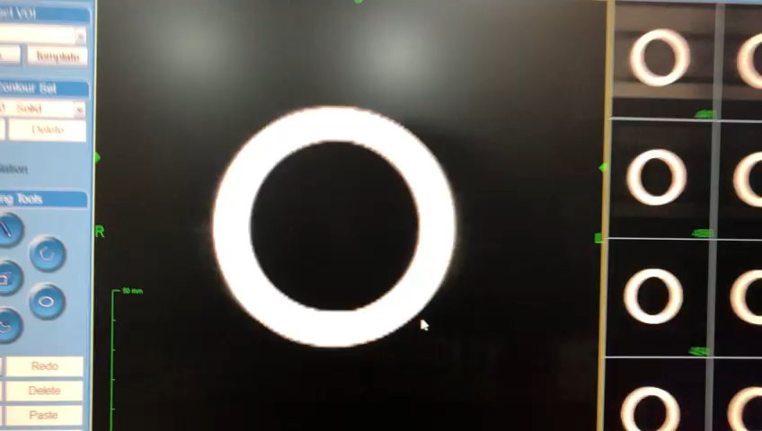
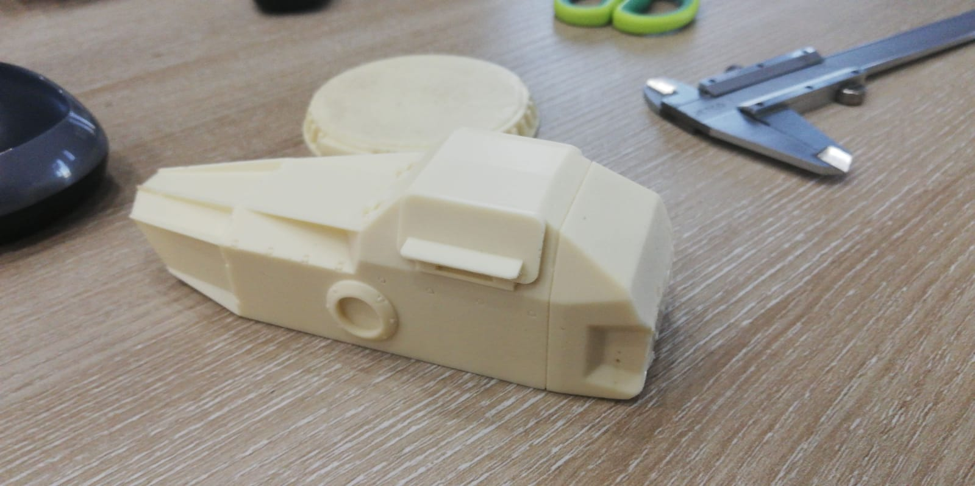
  MALZEME SEÇİMİ

Slide 13
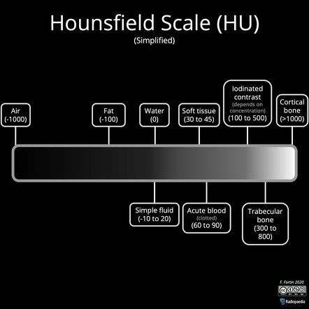
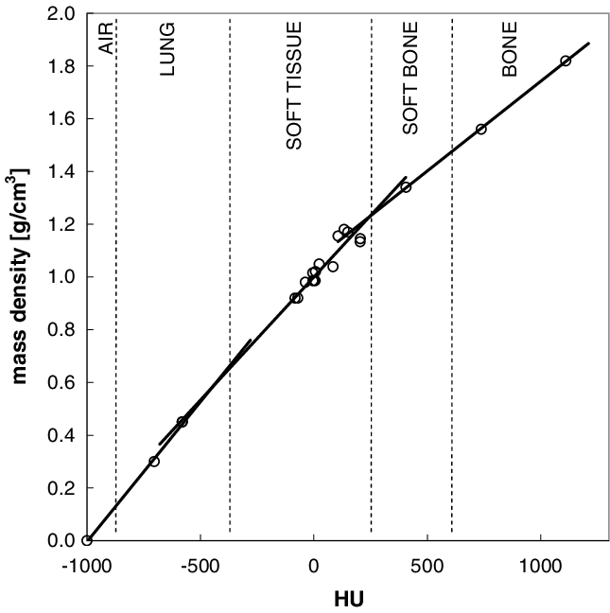
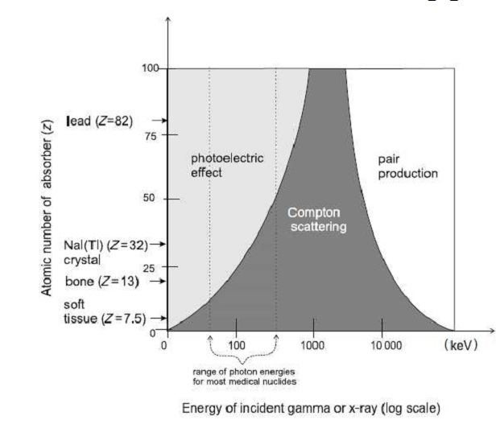
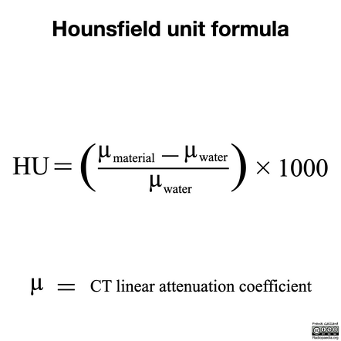

Slide 14
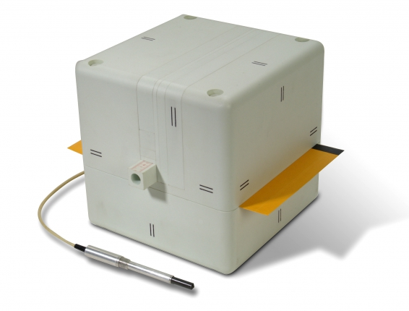
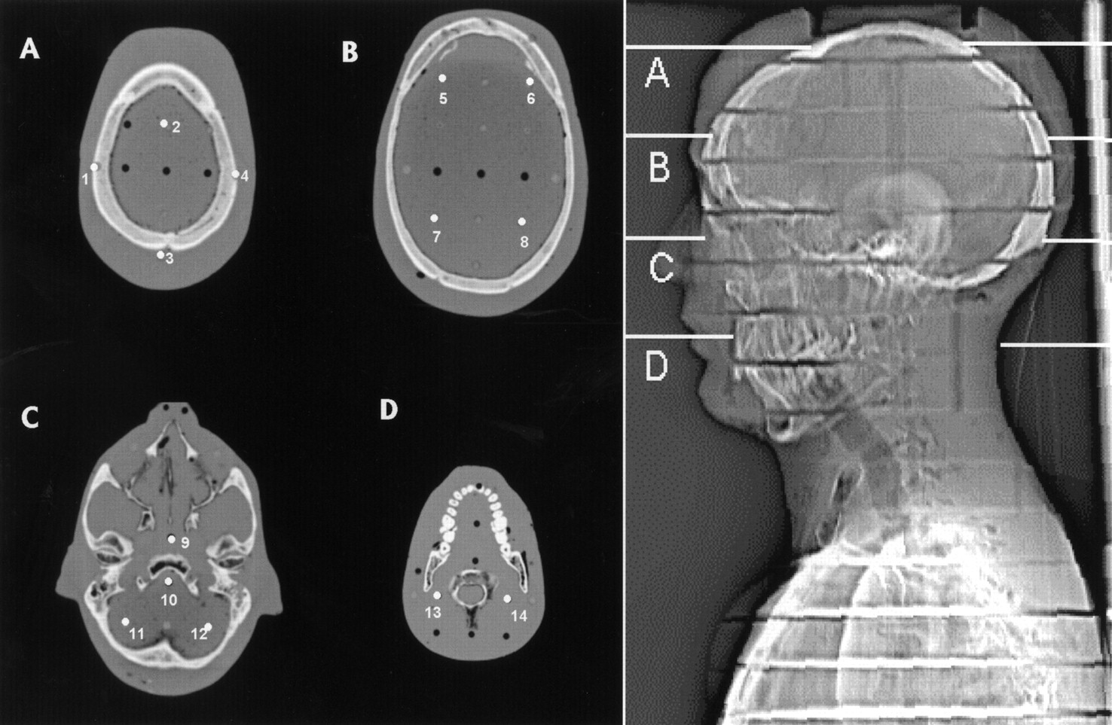
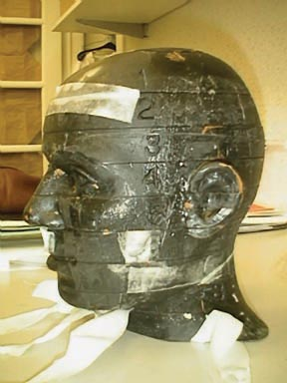
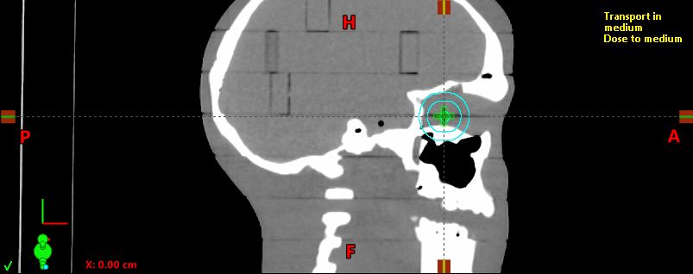
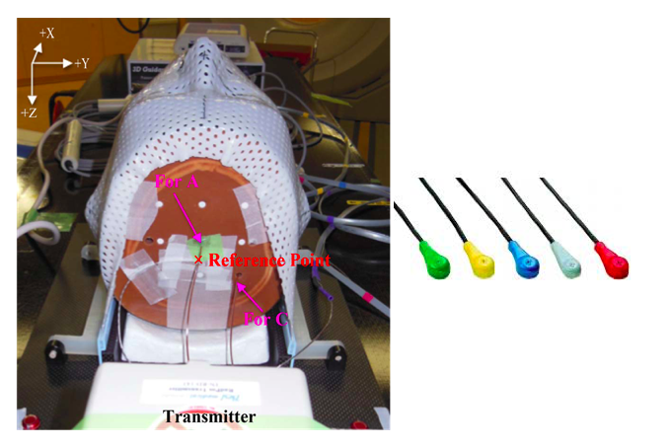
TLD - OSL - İyon odası - Diyot

Slide 15
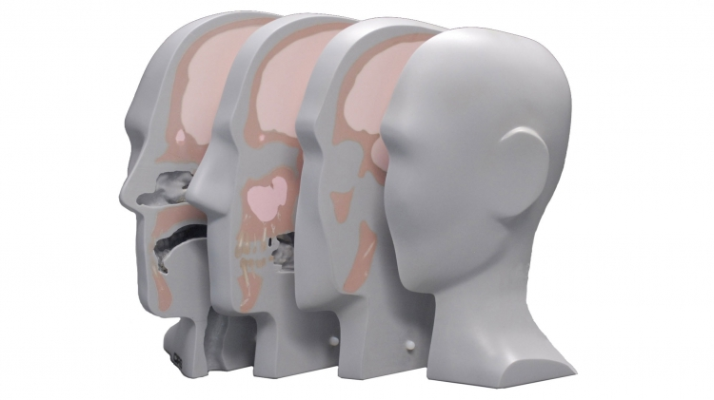
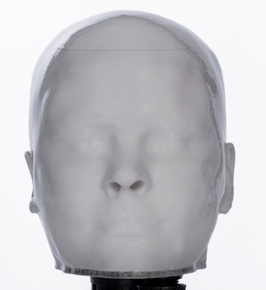

Slide 16
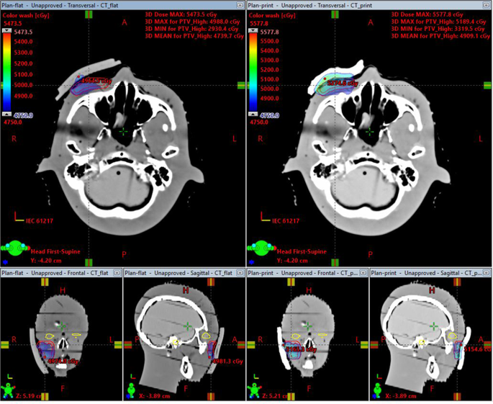
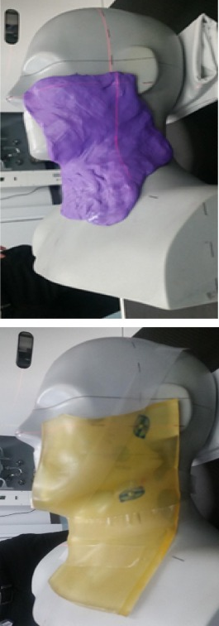
3D BOLUS UYGULAMALARI

Slide 17
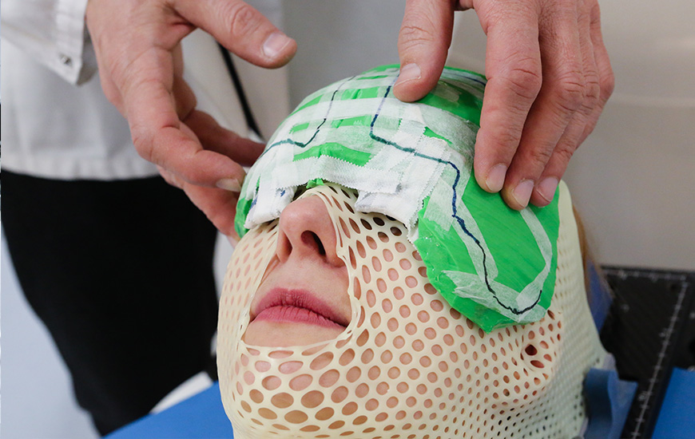
3D BOLUS UYGULAMALARI

Slide 18
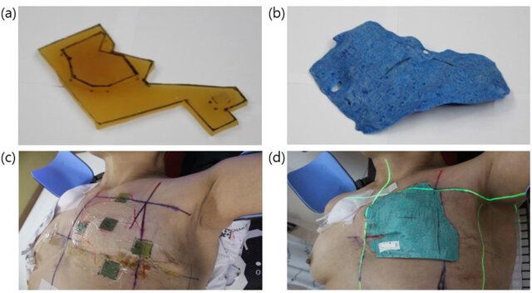
3D BOLUS UYGULAMALARI

Slide 19
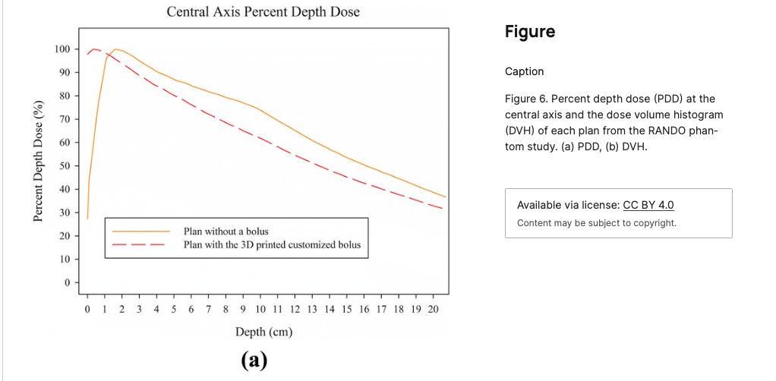


3D BOLUS UYGULAMALARI

Slide 20


BODY FANTOM

Slide 21

BODY FANTOM

Slide 22




BODY FANTOM

Slide 23


Slide 24







DOKTORA TEZİMDE
5 Gy

Slide 25



DOKTORA TEZİMDE
OSL dozimetre

Slide 26









DOKTORA TEZİMDE
Notes:
3B yazıcı ile dozimetriye göre fantom yapımı
Gelişen dozimetre sistemlerine uyum sağlama
Her dozimetreye uyumlu olması nedeniyle, daha çok satış

Slide 27


DOKTORA TEZİMDE
BeO Dozimetre
Al₂O₃:C Dozimetre

Slide 28

TÜBİTAK PROJESİ
Bilgisayarlı tomografi ile elde edilen DICOM görüntüleri
3D-MATIC programı ile oluşturulan bütün halinde fantom modellemesi
3D-MATIC programı yardımıyla fantomun kesitlere ayrılmış bir tasarımının gerçekleştirilmesi
3D-MATIC programı ile kesitlerin birbirine bağlanması ve aralarında boşluk kalmaması için pimler ile bağlantı tasarımı
TLD ve OSL için dozimetre yerlerinin belirlenmesi

Slide 29





TÜBİTAK PROJESİ

Slide 30




TÜBİTAK PROJESİ

Slide 31
Yumuşak doku: 0 – 56 HU aralığında
Yağ doku: -20 / -40 HU aralığında
Sinir ve Damarlar: 15-25 HU aralığında

Slide 32


GELECEKTE …
KİŞİYE ÖZEL FANTOM

Slide 33

TEŞEKKÜRLER

